Slide 1

Gate Review 1
-210514-
E-CAT(Electronic Computer and Artificial Intelligence collaboration Team)

Slide 2
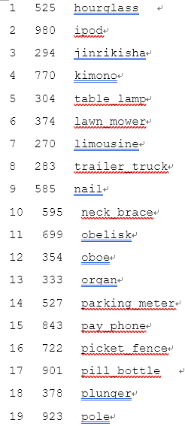

진행 상황 정리
-EDA& Data Preprocessing
-PaperSearch
EffNet-L2 (SAM) [Sharpness-Aware Minimization for Efficiently Improving Generalization]
ViT-L/16 [An Image is Worth 16x16 Words: Transformers for Image Recognition at Scale]
accuracy : 96.4

Slide 3
다음 주 계획
Data augmentation
-super resolution
-레이블 기반 데이터 확장 <- test data set과 겹치는 이슈
-etc?
Model Design & Model Making: 모델 분배 필요 (for ensemble)
-Efficientnet 기반: xxx샘
-Transformer 기반: xxx샘
-etc?: xxx샘

Slide 4
Q & A
1. 캐글에 accuracy 업로드 하는 법?
2. …

